Slide 1
Presentación de experiencias de trabajo coordinado con los municipios para la Promoción de la Salud de Indígenas y Migrantes
Michoacán
Municipios de Yurécuaro y Tanhuato
Lic. T.S. María Luisa Tapia Zamudio
Coordinación Estatal de Grupos Prioritarios.
Programa Integral de Atención a Jornaleros Agrícolas Migrantes de Origen en la Región Bajío
Agosto 2015

Slide 2
H. Ayuntamientos Incidiendo en los determinantes Sociales en Jornaleros Agrícolas Migrantes
Programa de Atención Integral a Jornaleras Agrícolas y Familias Migrantes
Reunión de Coordinación de Abogacía y Evaluación en Salud
Afiliación al Seguro Popular
Reapertura de Guarderías
Ferias de la Salud
Atención Integral de Línea de Vida
Atención Curativa y Medicamentos

Slide 3
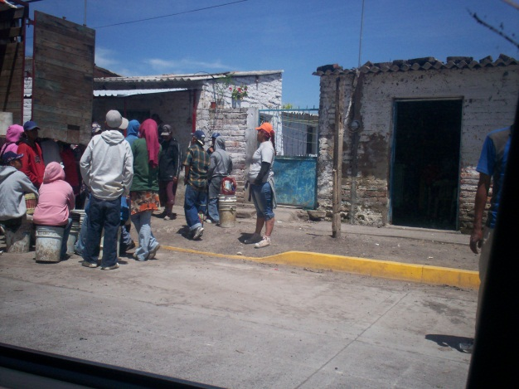
Jornaleros Agrícolas Migrantes
de Origen a la Región Bajío
2 ALBERGUE Y 4 COLONIAS
1 ALBERGUE
Por Género

Slide 4
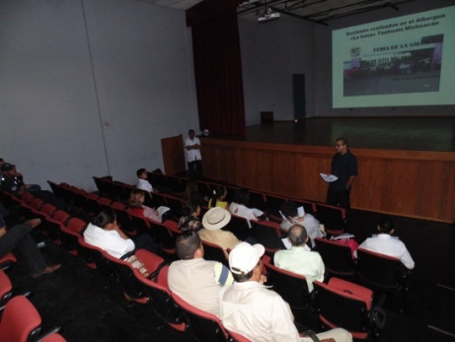
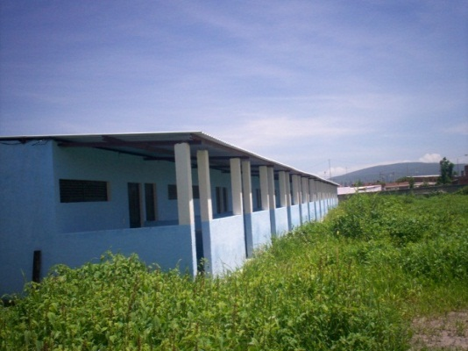
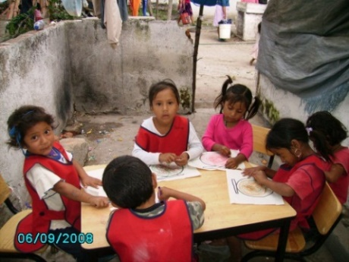
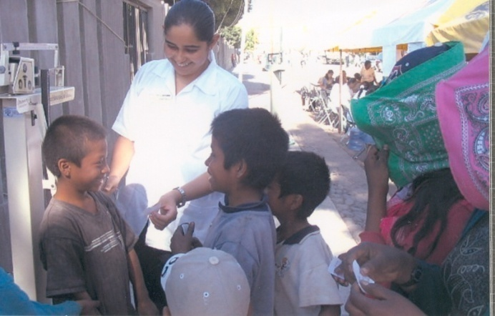
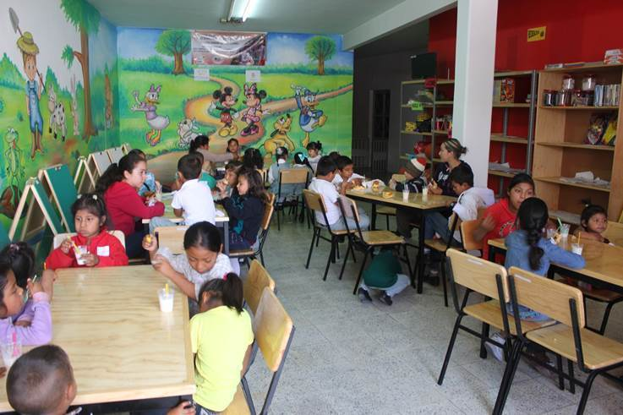
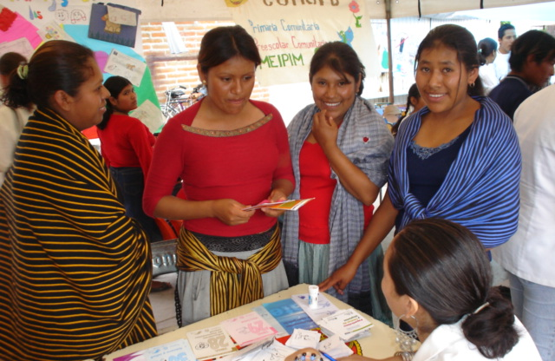
Programa de Atención Integral
en Yurécuaro y Tanhuato
SEDESOL
EDUCACIÓN
SALUD
PRESIDENCIAS MUNICIPALES
DIF
ONG´s
CONSTRUCCIÓN Y REMODELACIÓN DE ALBERGUES
ALIMENTACIÓN
BECAS
ATENCIÓN INTEGRAL
AFILIACIÓN
SEGURO POPULAR
MEDICAMENTOS
FAMILIAS
ADULTOS MAYORES
ATENCIÓN DE
SALUD MENTAL
EMBARAZADAS
SECUNDARIA
NIÑOS
ATENCIÓN A LA MUJER
PRIMARIA
ALIMENTACIÓN
GUARDERÍAS

Slide 5
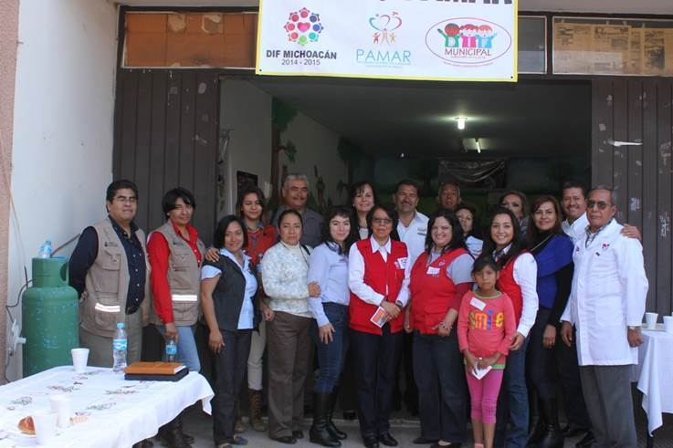
Resultados del Programa de Atención Integral
SEDESOL
Construcción 3 Albergues
Baja recurso
Levantamiento de padrón
Contratación de Coordinadores
Salud
Atención Preventiva y Curativa
Ferias de la Salud
Medicamentos
Afiliación al Seguro Popular
ONG´s
UMSNH
UNIVA
MEXFAM
Academias
Grupos de AA
DIF Estatal
Apertura de Guarderías.
2 Alimentos para población
Contratación de personal
Alimentos frescos y no perecederos
Educación
Contratación de 44 profesores
4 Aulas Móviles
2 Aulas Fijas
Atención a 600 alumnos
Participación de los Municipios
Donación del terreno para la construcción de los 3 Albergues
Pago de servicios (agua, luz, entre otros)
Adquisición de alimentos frescos
Pago de personal
Supervisión a los albergues
Apoyos a la población

